Slide 1
NLog
최흥배
twitter: @jacking75

Slide 2
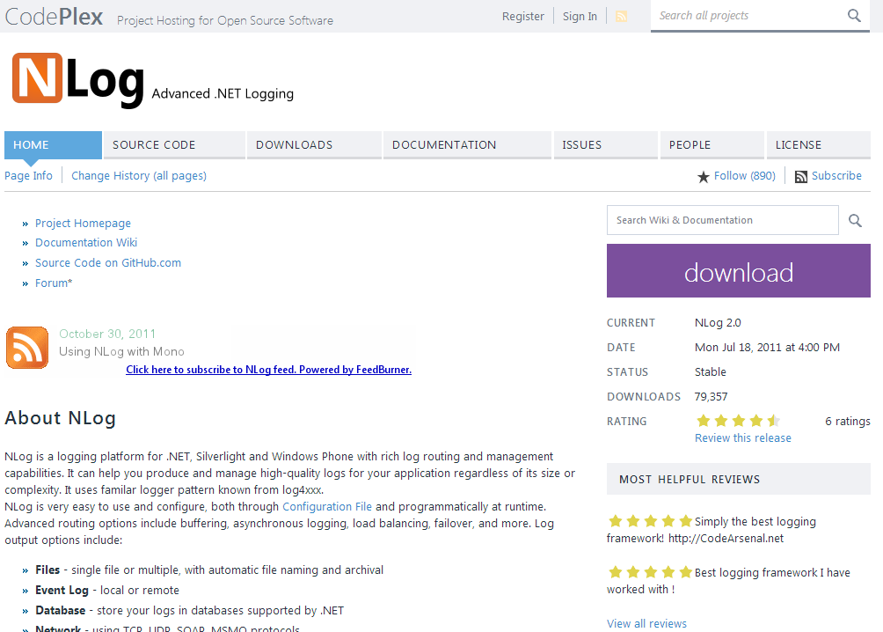
http://nlog.codeplex.com

Slide 3
특징
오픈소스 닷넷 플랫폼 로그 라이브러리
.NET Compact, mono도 지원
사용이 쉽고, 설정은 설정 파일과 소스 코드를 통한 2가지 방법 제공.
옵션 지정으로 버퍼링, 비동기, 로드 밸런싱, 장애대처 등을 할 수 있다.
출력 옵션 Files - single file or multiple, with automatic file naming and archival Event Log - local or remote Database - store your logs in databases supported by .NET Network - using TCP, UDP, SOAP, MSMQ protocols Command-line console - including color coding of messages E-mail - you can receive emails whenever application errors occur ASP.NET trace 등등…
NuGet 지원. http://www.nuget.org/packages/NLog

Slide 4
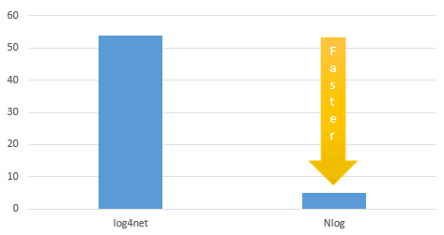
성능 비교. 10000회 디버그 로그 출력(초)
http://vs.smartnet.expressweb.jp/asp-net-mvc-logging%E3%81%AF%E3%80%81nlog%E3%81%8C%E3%83%99%E3%82%B9%E3%83%88/
* 로깅 성능 보다는 (로테이션에 의한)로그 파일 생성 방법에 따른 차이에 의해 발생한 것이 수도 있음.

Slide 5
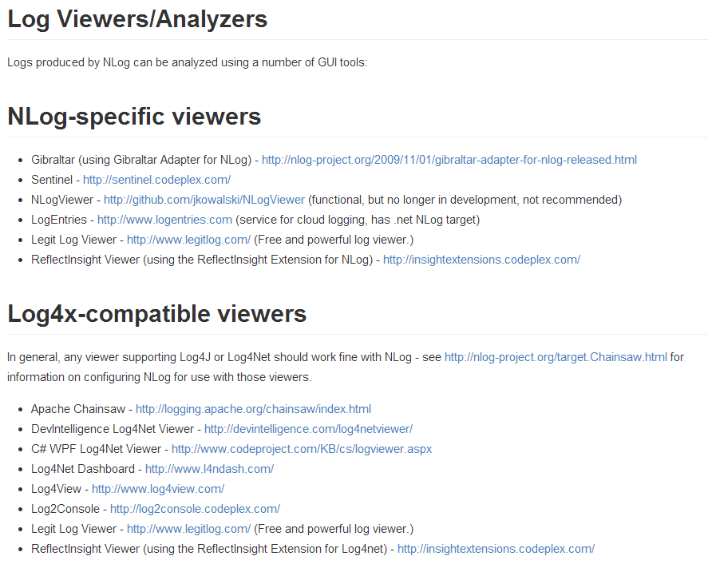
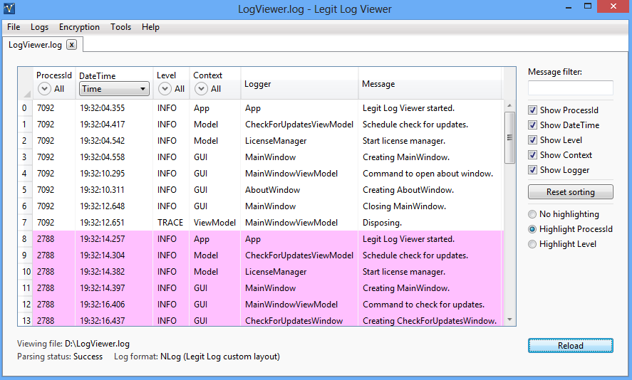
로그 뷰어 지원
https://github.com/nlog/nlog/wiki/Tools

Slide 6


Slide 7
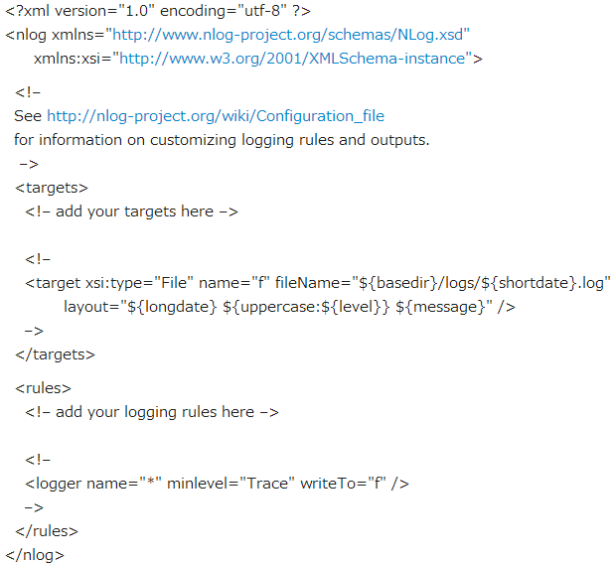
설정
NuGet 으로 설치하면 NLog.config 라는 설정 파일이 생긴다. (물론 소스 코드에 직접 설정도 가능하다)

Slide 8
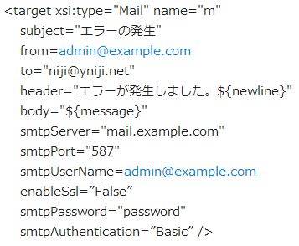
Target을 복수 이용할 수 있으므로 메일용 타겟과 룰을 아래처럼 추가하면 치명적인 에러가 발생할 때 메일을 보내준다.
"에러 발생"
"에러가 발생했다.
Target
Rule

Slide 9
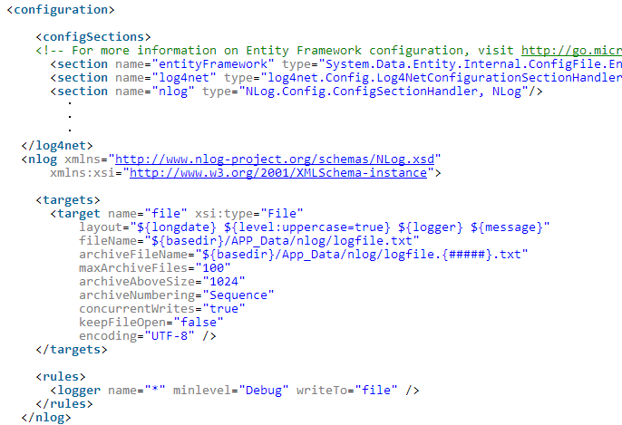
독자적인 설정 파일이 아닌 기존의 설정 파일(app.config, web.config)을 사용할 수도 있다.

Slide 10
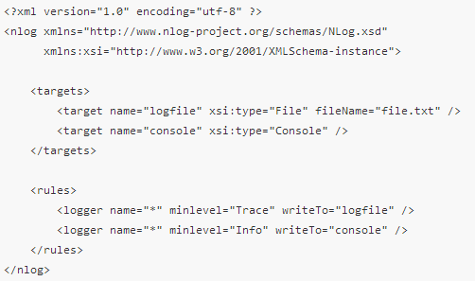
Multiple targets
https://github.com/nlog/nlog/wiki/Tutorial#multiple-targets

Slide 11
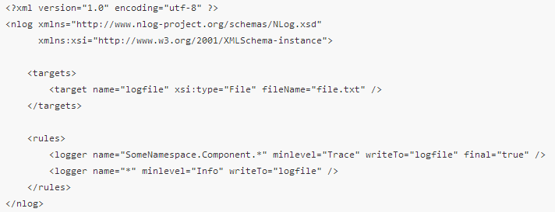
Logger-specific routing
https://github.com/nlog/nlog/wiki/Tutorial#logger-specific-routing

Slide 12
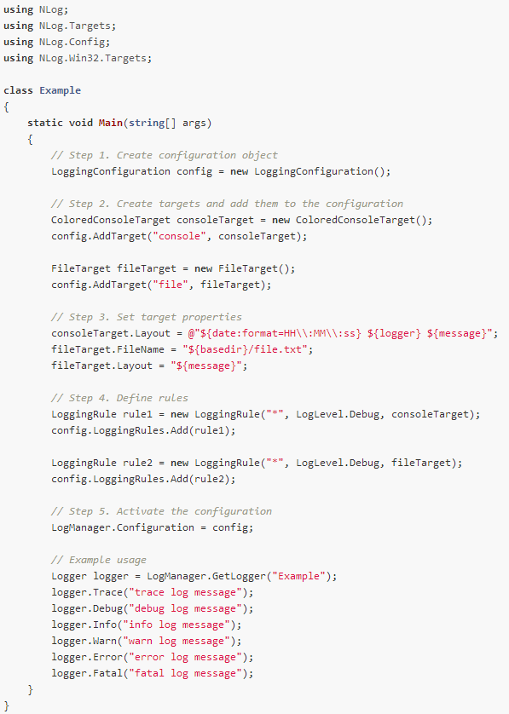
코드를 통한 설정
https://github.com/nlog/NLog/wiki/Configuration-API#examples

Slide 13
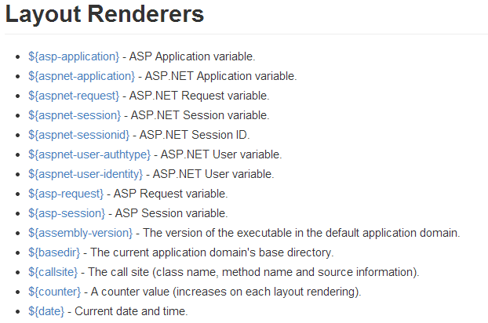
로그 포맷
Layouts 로 로그 포맷을 지정한다. <target name="logfile" xsi:type="File" fileName="file.txt" layout="${date:format=yyyyMMddHHmmss} ${message}" />
Layout Randerers https://github.com/nlog/nlog/wiki/Layout-renderers

Slide 14
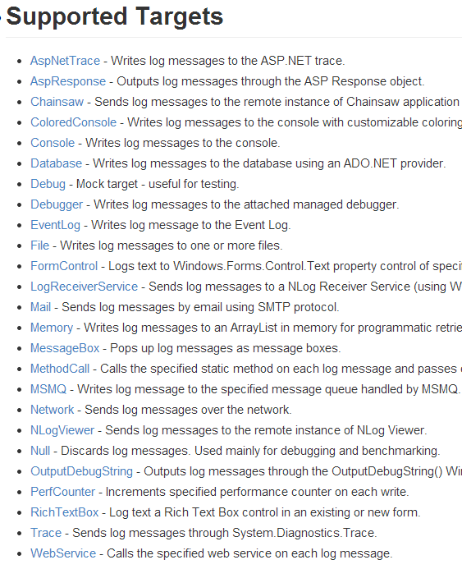
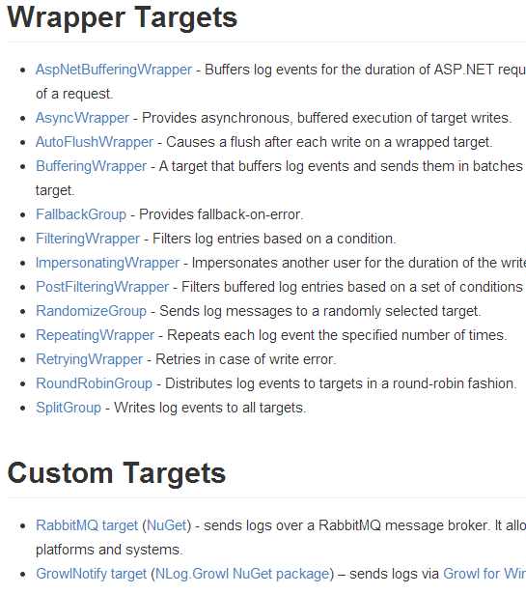
Targets과 WrapperTargets
https://github.com/nlog/nlog/wiki/Targets

Slide 15
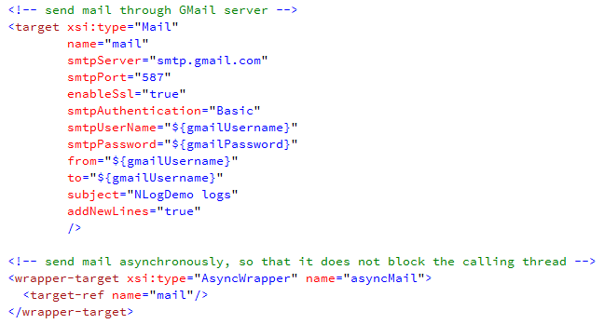
Targets과 WrapperTargets 사용 예

Slide 16
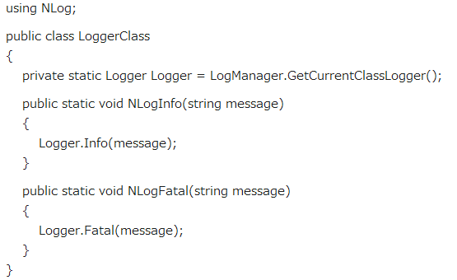
간단 예제 코드

Slide 17
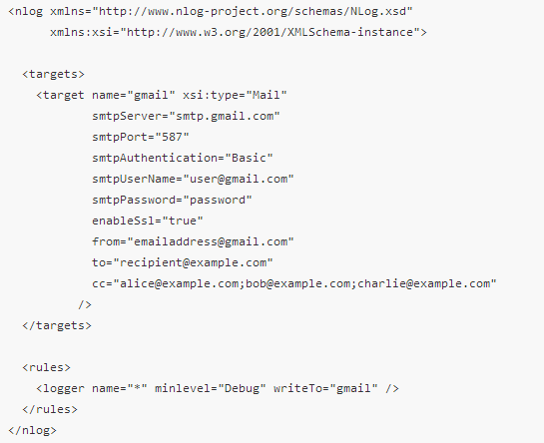
로그를 GMail로 보내기
https://github.com/nlog/nlog/wiki/Examples#using-nlog-with-gmail

Slide 18
참고
NLog 관련 글 모음 https://github.com/nlog/nlog/wiki/Web-resources

